Slide 1

國立成功大學外國語文學系 第29課 忘れ物をしてしまったんです。
講師：Ｙｕｋａ

Slide 2
1. 動詞て形 います
表示動詞表現的動作或作用產生的結果狀態一
直持續的情況。

Slide 3
1.）Ｎが Ｖて形 います
窓が割れています。 （窗戶破了）
電気がついています。 （燈開著）
說話者如實描寫了眼前的狀態，用助詞「が」表示動作或狀態的主體。

Slide 4
表示過去的某一段時間窗戶破了，現在結果能然持續存在著（窗戶打破後的狀態）。這種句子裡出現的動詞是自動詞，其中大部分事表示動作、作用瞬間結束的動詞。這種動詞有「こわれます」「きえます」「あきます」「こみます」等。

Slide 5
相同的，描寫過去某一時間的狀態時，
「動詞て形 いました」。
今朝は道が込んでいました。
今天早上路上很擠。

Slide 6
2）Ｎは Ｖて形 います
將動作或作用的主體提示為主題時，用助詞「は」提示。
說話者用指示「この」，明確的提示哪把
椅子是主題，像聽話者說明其狀態。
このパソコンは壊れています。

Slide 7
2. 動詞て形 しまいました / しまいます
強調該行為或事情已經結束的表達方式。
もう、子供は寝てしまいました。

Slide 8
彼が持って来たワインは全部飲んでしまいました。
先生帶來的葡萄酒全都喝光了。
漢字の宿題はもうやってしまいました。
漢字的作業已經全部做完了。

Slide 9
用「動詞ました」也可以表示結束的意思，但用「動詞て形しまいました」，便可以強調結束的意思，因此也常常一起使用「もう」「ぜんぶ」等強調結束的副詞。
由於這些特點，
強調葡萄酒一點也不剩的結果狀態。
例句、則反應說話者放心的心理。
另外，「動詞て形しまいます」還可以表示未來的結束。

Slide 10
「Ｖて形しまいます」
可以表示未來的結束。
昼ごはんまでにレポートを書いてしまいます。 我要在吃午飯前把報告寫完。

Slide 11
3.動詞て形 しまいました
這是在為難的狀態下的困惑、懊惱的表達方式。
パスポートをなくしてしまいました。
護照弄丟了。
パソコンが故障してしまいました。
電腦故障了。

Slide 12
4.ありました
〔かばんが〕ありましたよ。
〔皮包〕找到了！
「ありました」，是表示說話者發現「皮包」這個事實，而不是「以前那裡有皮包」的意思。

Slide 13
５.どこかで/どこかに
「どこかへ」的「へ」、「なかにを」的「を」 可以省略，但是「どこかで」的「で」
「どこかに」的「に」不能省略。
どこかで財布をなくしてしまいました。
不知道在哪裡把錢包弄丟了。
どこかに電話がありませんか。
這裡有哪裡有電話呢?

Slide 14
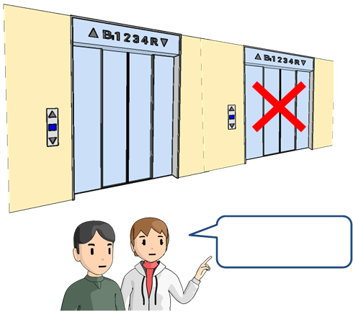
右の～は

Slide 15

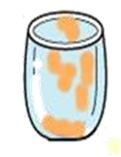
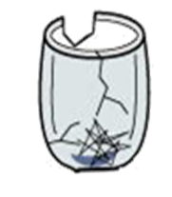
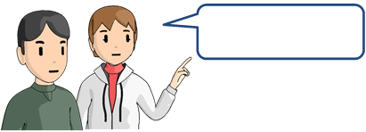
上の～は

Slide 16
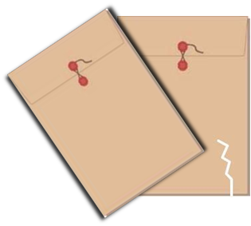
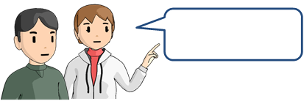
上の～は
上の～は

Slide 17
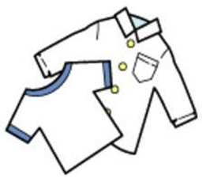
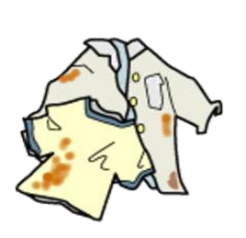
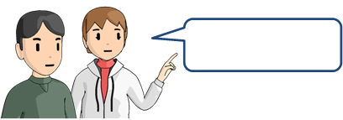
右の～は

Slide 18
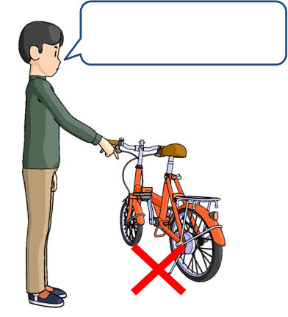

この・・・ても いいですか

Slide 19
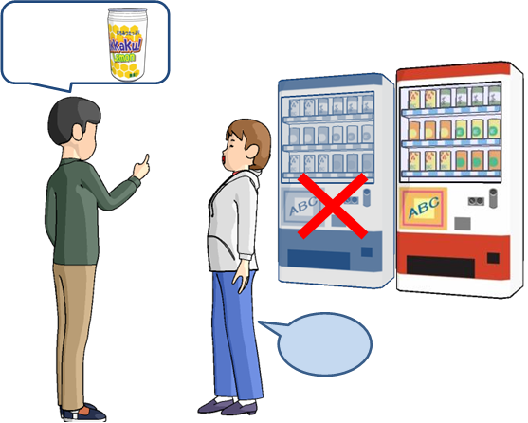
あの・・・

Slide 20
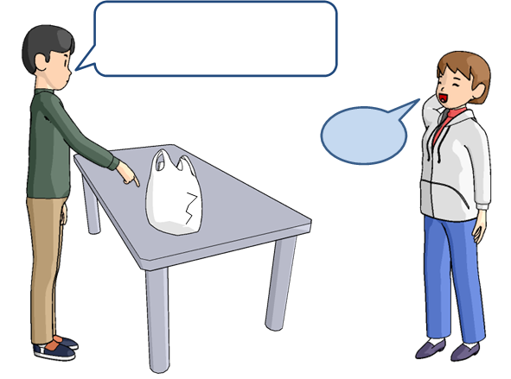
この・・・ても いいですか。

Slide 21
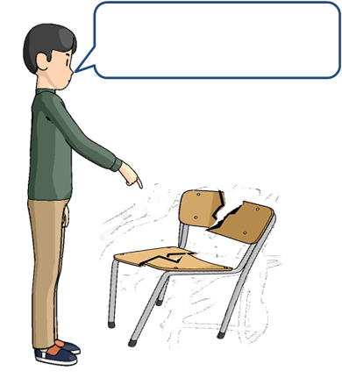

この・・・ても いいですか。

